Slide 1
Интерактивные игры для детей.
Основные приемы, используемые при работе с интерактивными досками

Slide 2
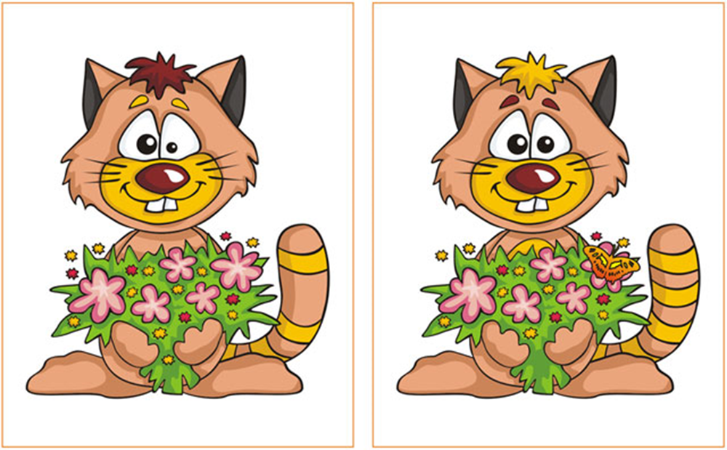
Соревнование.
Педагог показывает детям картинки и просит найти 10 отличий. Кто первый поднимет руку – тот имеет право первый назвать отличие и обвести его

Slide 3
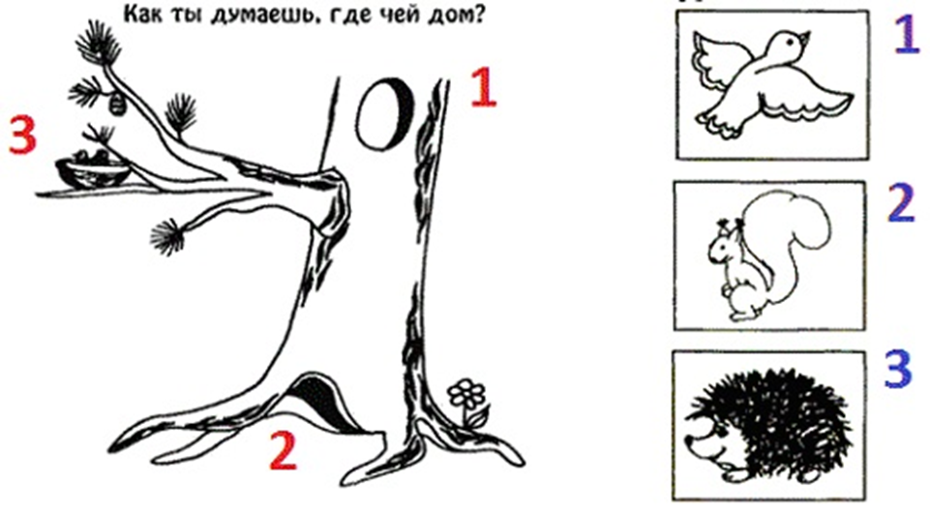
Соответствие
Педагог дает детям тест на развитие памяти. Дети подходят к интерактивной доске, выполняют задания, затем педагог показывает всем результаты, обсуждают ошибки.

Slide 4
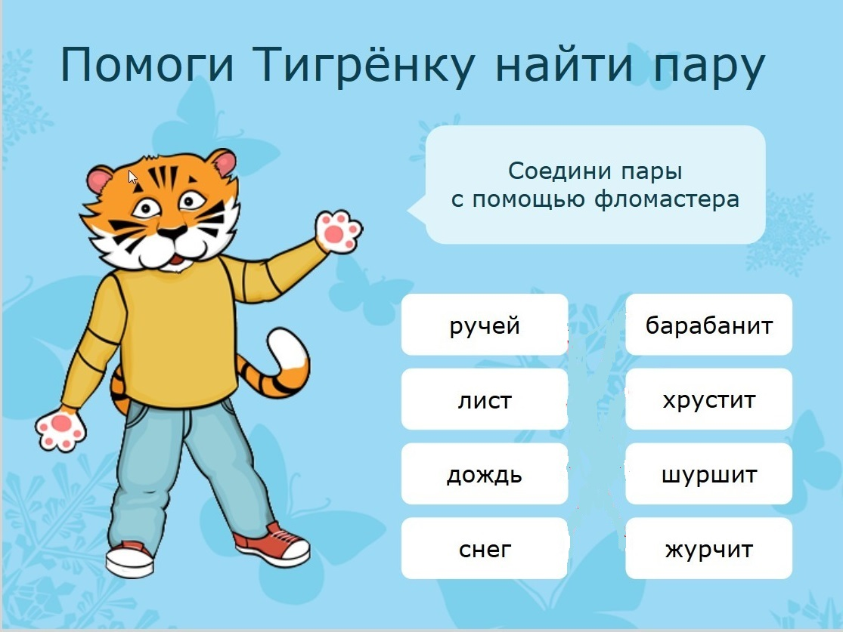

Slide 5
Перетаскивание
Помоги гусеничке стать цветной

Slide 6
Перетаскивание
Задание: достроить дом, подходящими по размеру и цвету деталями

Slide 7
Перетаскивание
Здание: собери фигурки в ведерки по цвету

Slide 8

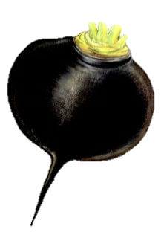
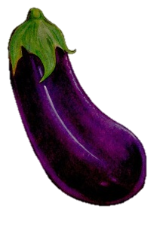
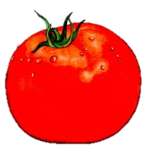
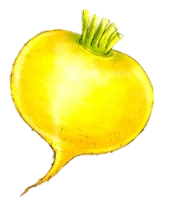
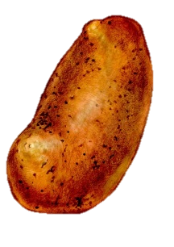
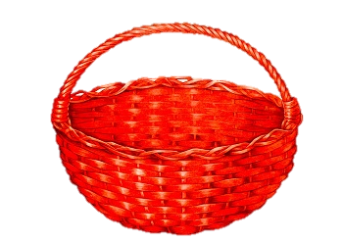
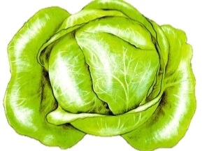
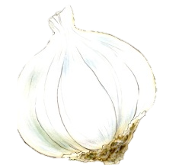

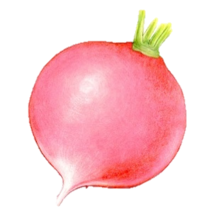
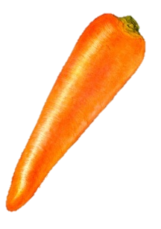
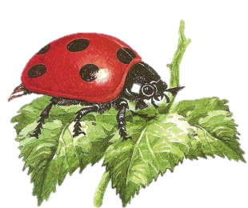
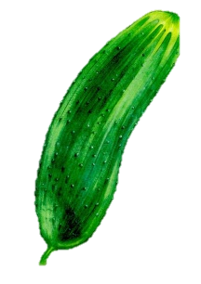
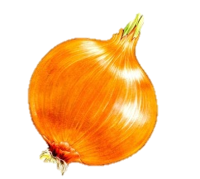
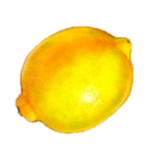
Перетаскивание
Задание: собери овощи в корзинку

Slide 9


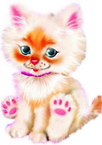
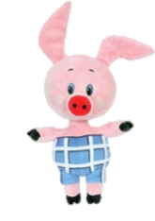
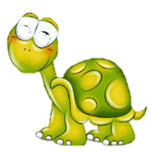
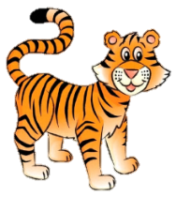
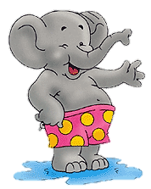
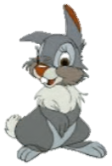



Графические работы
Задание: провести слоненка по стрелкам до домика. Кто придет вместе с ним?

Slide 10
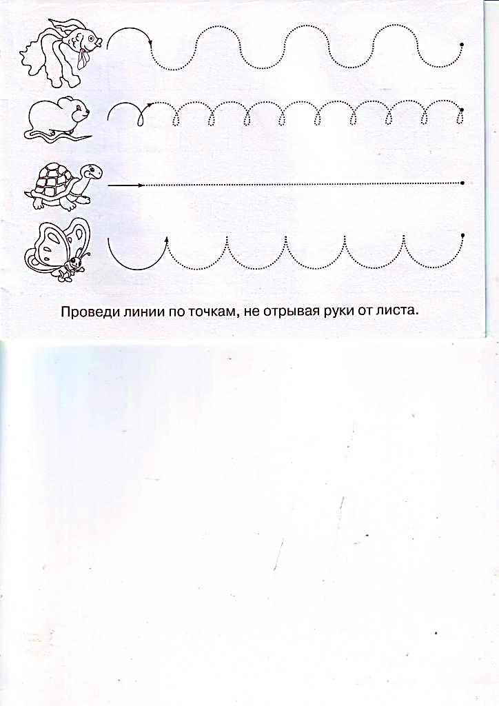
Задание: проведи линию по точкам, не отрывая маркер

Slide 11
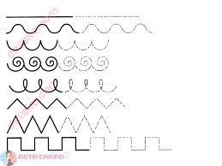

Slide 12
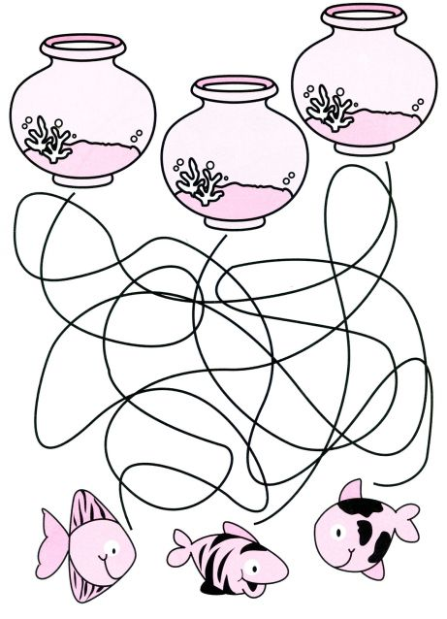
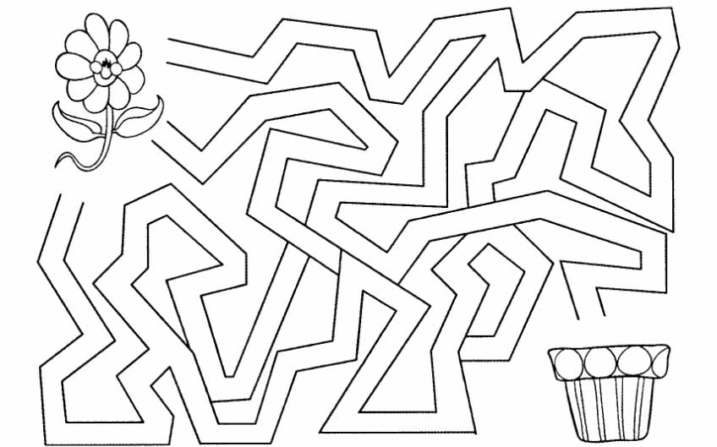
Лабиринты - головоломки

Slide 13
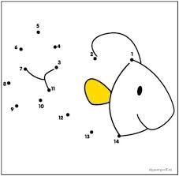
Соединение точек

Slide 14
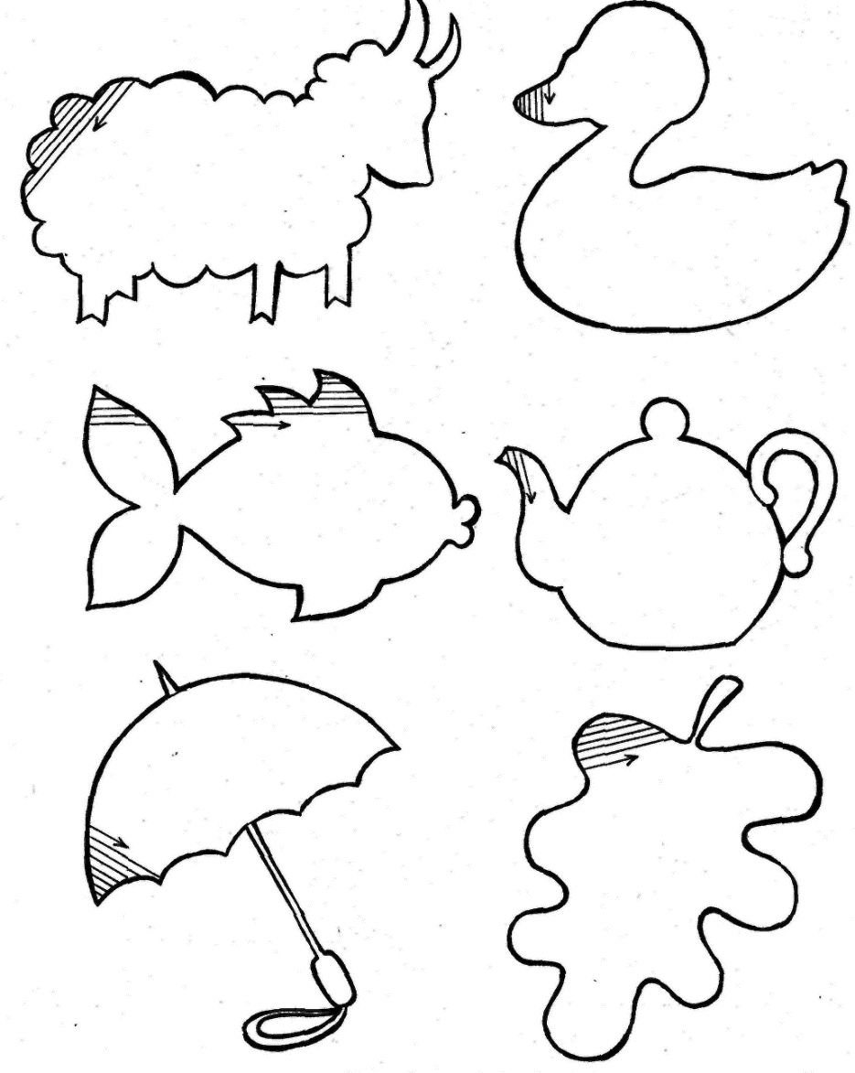
Штриховки

Slide 15
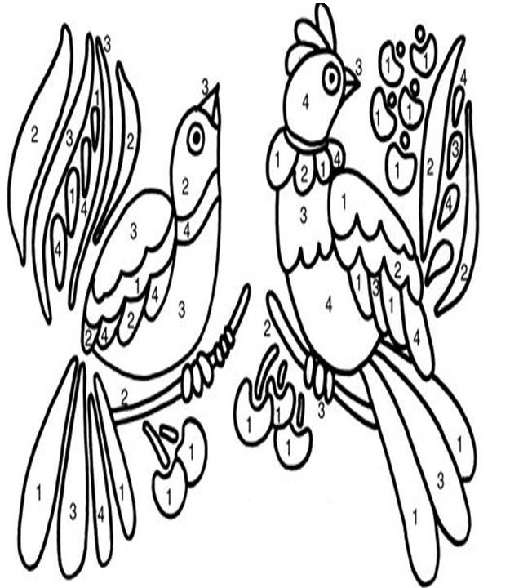
Раскрашивание
1-
2-
3-
4-

Slide 16








Slide 17
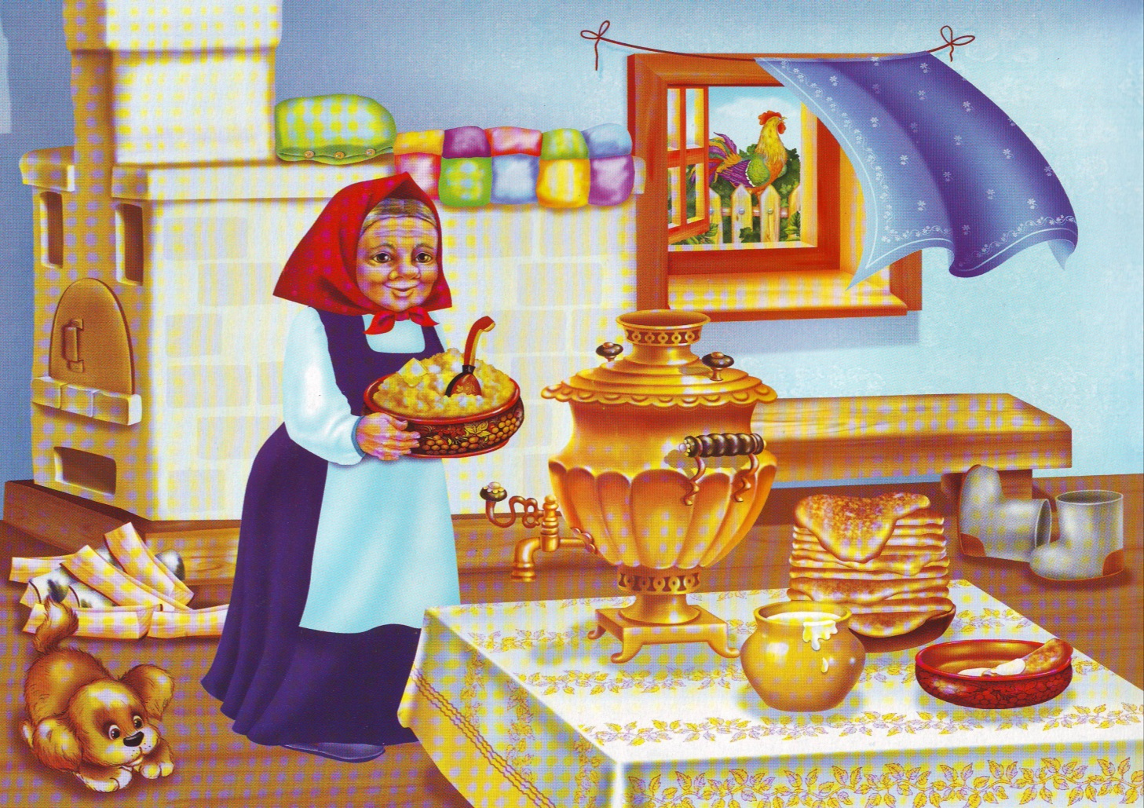
Посмотри внимательно!

Slide 18

Собери картинку

Slide 19
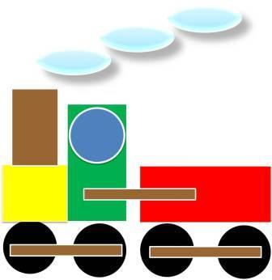
Собери по образцу

Slide 20
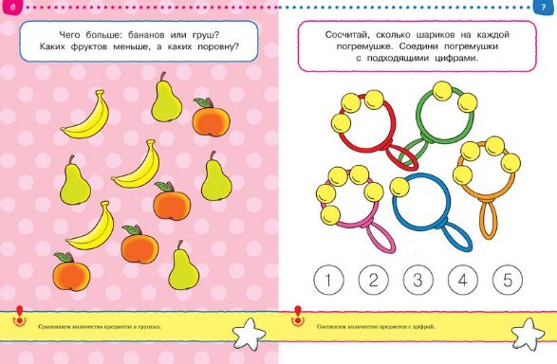
Найди пару

Slide 21
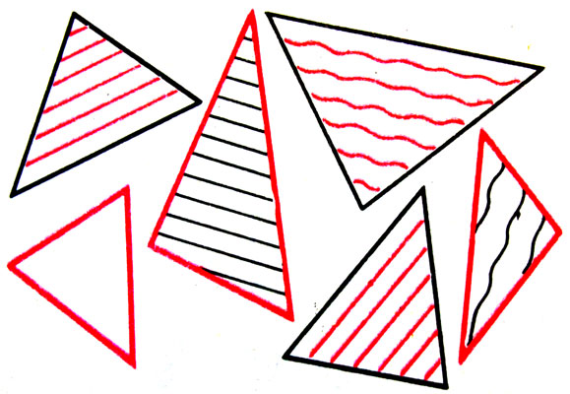
Найди пару

